Slide 1
第1章: Java 概述
绪 论
Nankai University

Slide 2
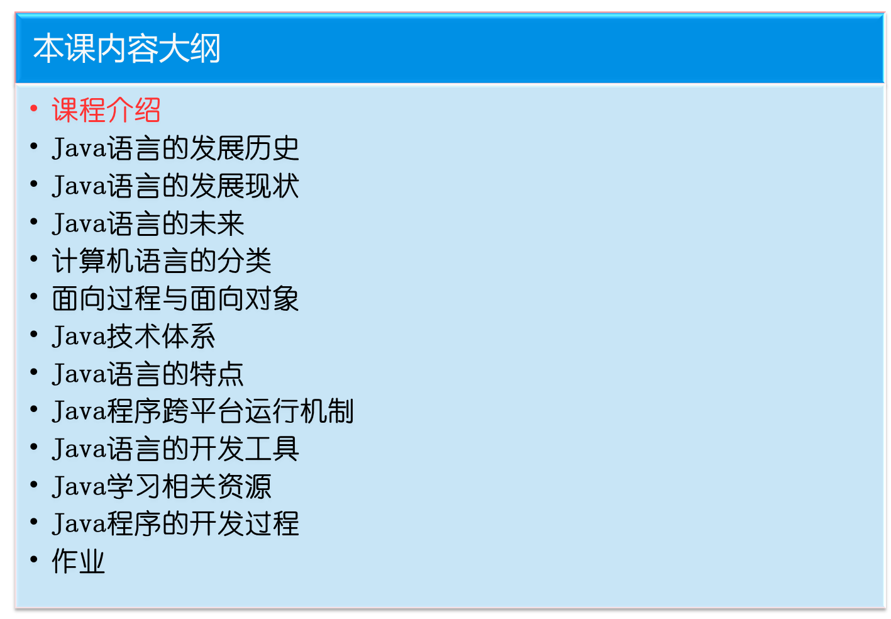


Slide 3
课程介绍
课程目的：
了解并掌握java编程技术
理解面向对象程序设计的思路和方法
掌握网络编程的基本技术
考核方式：
出勤 + 平时作业 40%
试卷成绩 60%
liumingming@nankai.edu.cn

Slide 4
教材：
《疯狂Java讲义》第四版，李刚，电子工业出版社
《Java核心技术》第十版
《Java编程思想》第四版，Bruce Eckel，机械工业出版社
深入学习参考：
《Effective Java》，Joshua Bloch, 机械工业出版社
《深入理解Java虚拟机：JVM高级特性与最佳实践 》,周志明 , 机械工业出版社
入门学习参考： 《 Java面向对象编程》，孙卫琴，电子工业出版社
JSP学习参考：
API参考： 《Java JDK, Standard Edition Documentation》

Slide 5
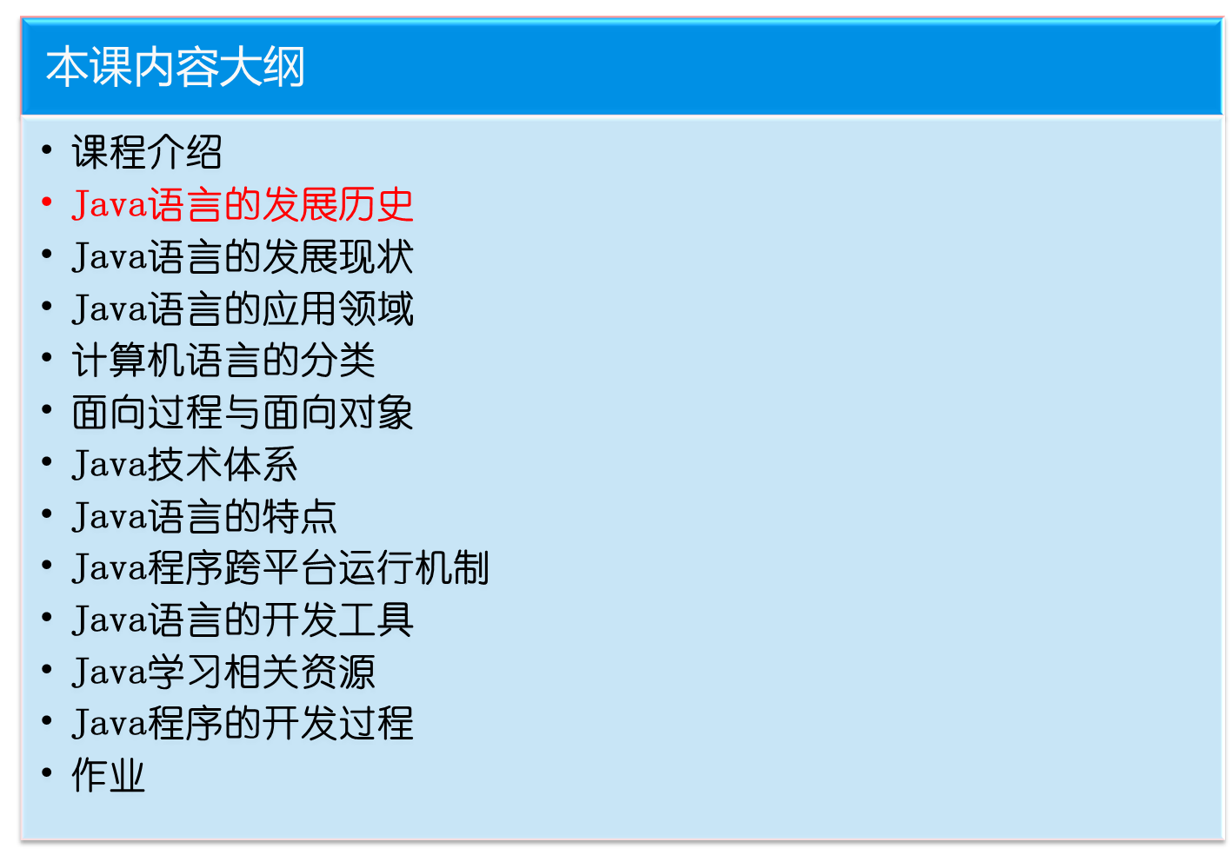

Slide 6

Java 的前世今生
1995

Slide 7
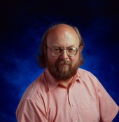
Java出现的背景
1991,Sun,Green项目
Gosling的新创意--Oak
1994,HotJava,支持Oak的浏览器。
1995.05.23，Oak更名为Java。
1996.01,JDK1.0发布
James Gosling
Notes:
1.当时企图尝试用C++开发用于消费电器（机顶盒et..）中的软件。用C/C++控制嵌入系统灵活有余，太接近于底层，有很大可能出现毁坏系统的错误
2. Oak保留了熟悉的C++语法，但省略了明确的资源引用、指针与操作符重载等潜在的危险特性
3.同期， 与netspace合作，NC嵌入java的支持。
4.96年，Sun成立Java业务集团,大力发展已成为Internet发行的行业标准的Java。

Slide 8
IT八卦：Java的名字由来
OAK
开发人员名字：
James Gosling+Arthur Van Hoff+Andy Bechtolsheim
Just Another Vague Acronym
原产于印度尼西亚爪哇岛(Jawa/Java)的咖啡

Slide 9
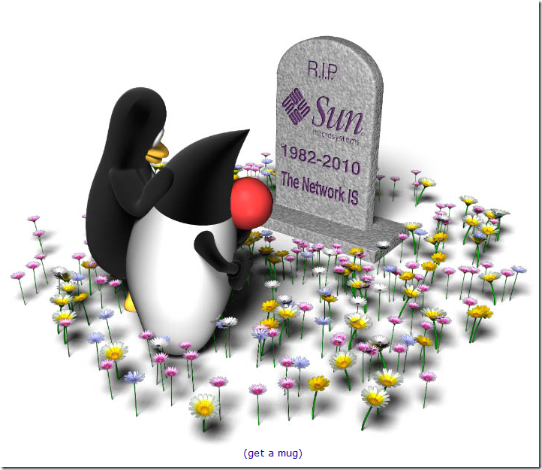
Sun的终结
Notes:
1.Sun的终结，1982年成立，2010年被oracle收购。Sun创造了Sparc、Solaris、Java，Oracle以74亿美金收购Sun。
2.Linux的吉祥物Tux（塔克斯）&Java的吉祥物Duke（杜克）

Slide 10
Java的版本演进
1995.05.23 ， Java语言发布
1996.01， JDK1.0
1996.04， 10个最主要的OS支持JAVA
1996.09， 约8.3万个网页应用了JAVA技术来制作
1997.02.18 ， JDK1.1
1998.12.04 ， JDK1.2（Java2）- J2SE J2EE J2ME
2000.05.08 ， J2SE1.3 2002.02.13 ， J2SE1.4
2004.09.30 ， J2SE1.5即Java SE 5.0
2005.06.28 ， Java SE 6.0发布。
2011.07.28 ， Java SE 7.0
2014.03.18 ， Java SE 8.0
2017.09.21 ， Java SE 9（non-LTS）
2018.03.14 ， Java SE 10（non-LTS）
2018.09.26 ， Java SE 11（LTS）
Notes:
1998.12.04，SUN公司发布Java的三个版本：标准版（J2SE）、企业版（J2EE）和微型版（J2ME）。
2005.6，J2EE更名为Java EE，J2SE更名为Java SE，J2ME更名为Java ME

Slide 11
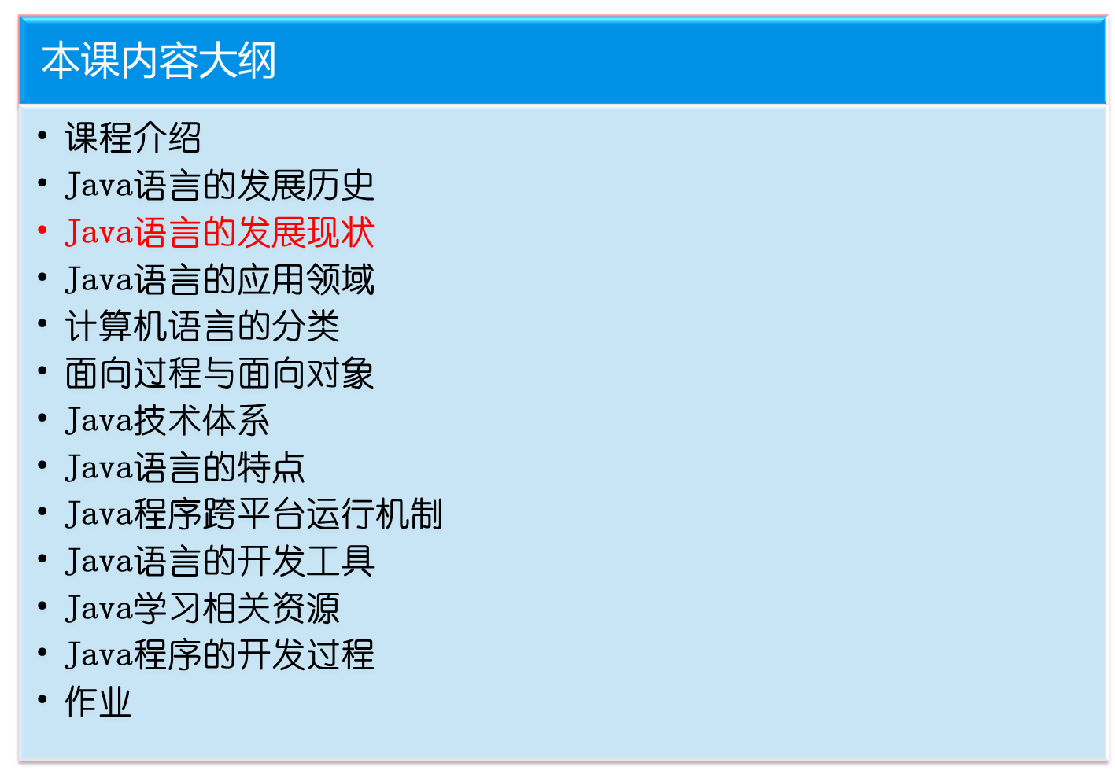

Slide 12
Java语言的发展现状
随着JDK的日渐成熟，JDK1.4以后涌现出大量基于Java的开源框架，Struts、Hibernate、Spring等，这些在企业级应用领域占领了大量市场。
随着手机应用的广泛推广，以Java为基础的Android开发平台也逐步被开发人员使用。

Slide 13
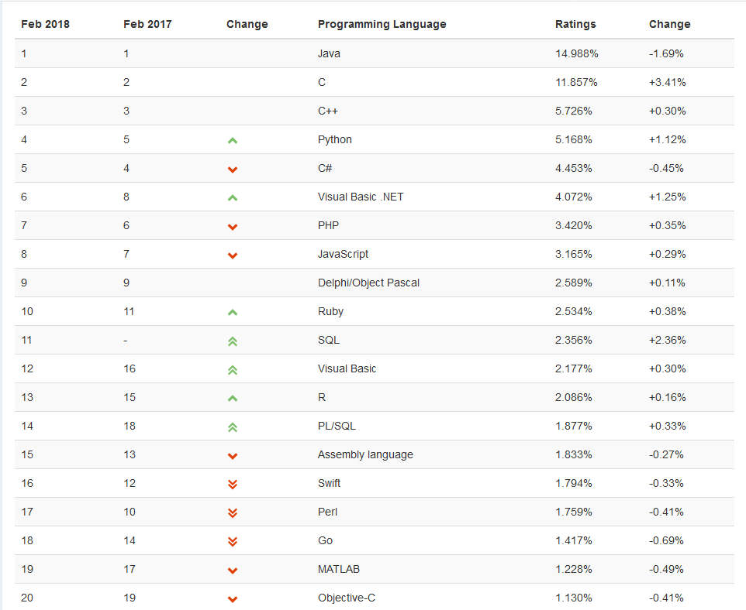
最新编程语言排名
Notes:
目前，随着移动应用和Web开发的发展，Android(主要是Java)、iOS（swift,Objective-C）已成为主流的移动平台。在Web开发领域，尽管HTML5热潮依旧，但并没有看到太多的变化，JavaScript仍然是这一领域最大的赢家（依然稳坐在第8名的位置）。

Slide 14
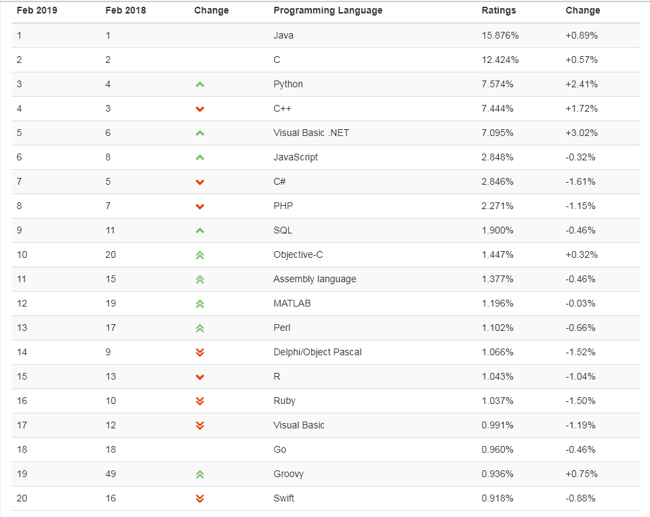

Slide 15
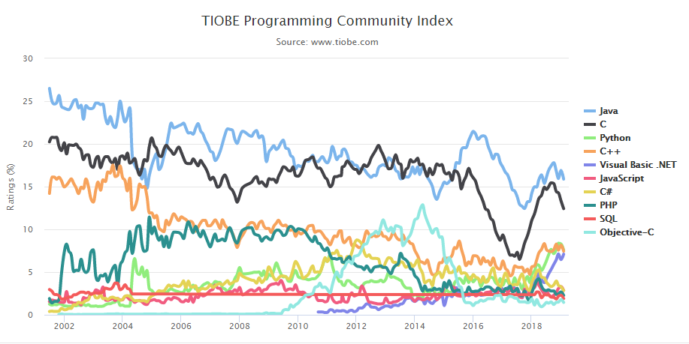
编程语言最新排名
Notes:
https://www.tiobe.com/tiobe-index

Slide 16
Java竞争对手及各自优势
C#
因为局限于windows平台所以能更好的利用windows平台的特性。
Ruby
2004年出现的MVC框架是一个敏捷开发框架，拥有大量的代码生成器，对中小型应用有更大的吸引力。
Python
面向对象的解释性语言，拥有强大的功能
主要用于科学计算，对格式要求及其严格

Slide 17


Slide 18
Java语言的应用领域
高性能企业计算（Java EE）
高性能移动计算（Java ME）
高性能的分布式计算（RMI、JINI）
嵌入式系统开发和设备控制
实时系统开发
手机应用开发

Slide 19
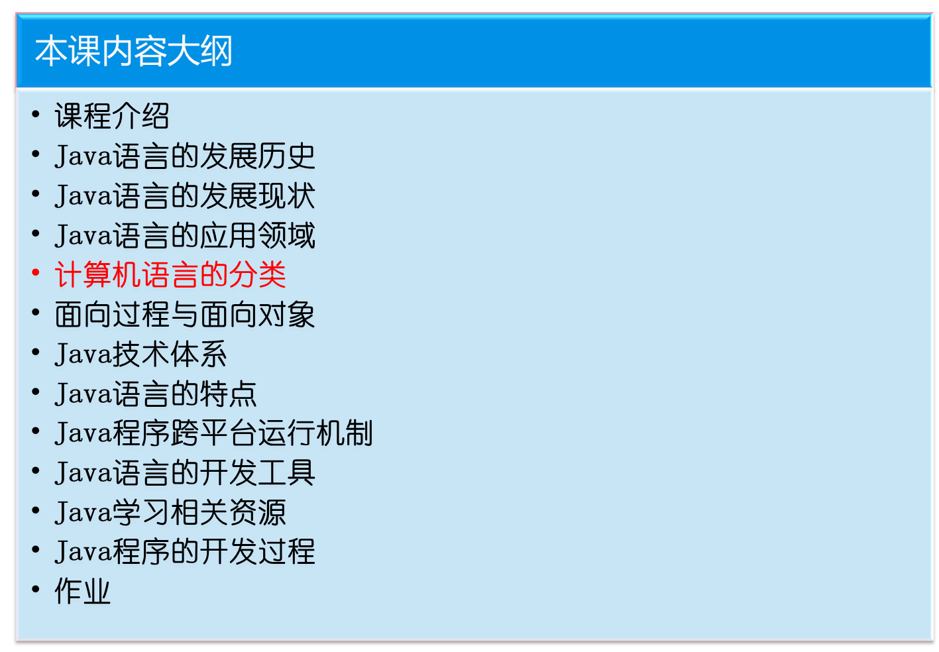

Slide 20
计算机语言的分类
根据计算机语言与人的自然语言的接近程度和与计算机硬件的依赖程度，可以把计算机语言分为：
机器语言 汇编语言 高级语言
Java

Slide 21
计算机语言的分类
根据程序设计中以过程为中心还是以类为中心，可以把计算机语言分为：
面向过程语言
面向对象语言
Java

Slide 22
计算机语言的分类
根据语言所生成的可执行代码的执行方式的不同 ，可以把计算机语言分为：
编译执行语言
解释执行语言
Java
Java语言是一种高级的面向对象语言，它采用解释(编译)执行。

Slide 23
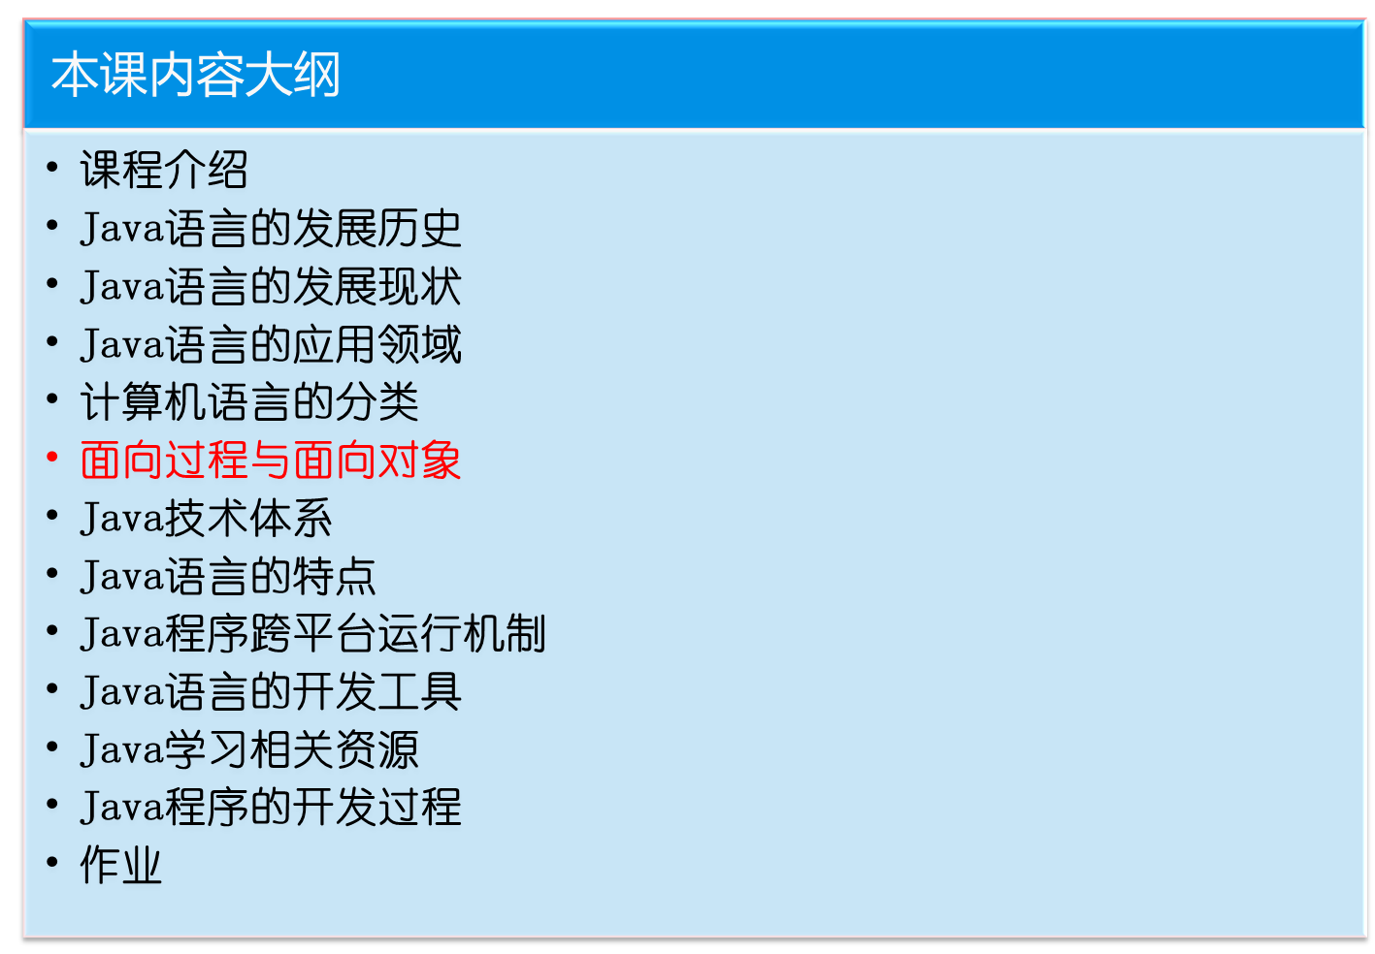

Slide 24
面向过程与面向对象
面向过程的程序设计是用结构化编程语句来编写程序。它把一个复杂的程序分解成若干个较小的过程，每个过程都可以单独地设计、修改、调试。
数据集合
表示为
问题
传递给
结果
计算
制定
过程集合

Slide 25
面向过程与面向对象
面向对象的程序设计也称为面向类的编程，把问题一般化后抽象为描述问题的类(Class)，通过类的内部数据(Field)来表示问题的状态，创建类的实例(Instance)来表示具体的问题，通过类或实例的方法(Method)的执行得到问题的解。
抽象
创建
计算
问题
类
实例
结果

Slide 26
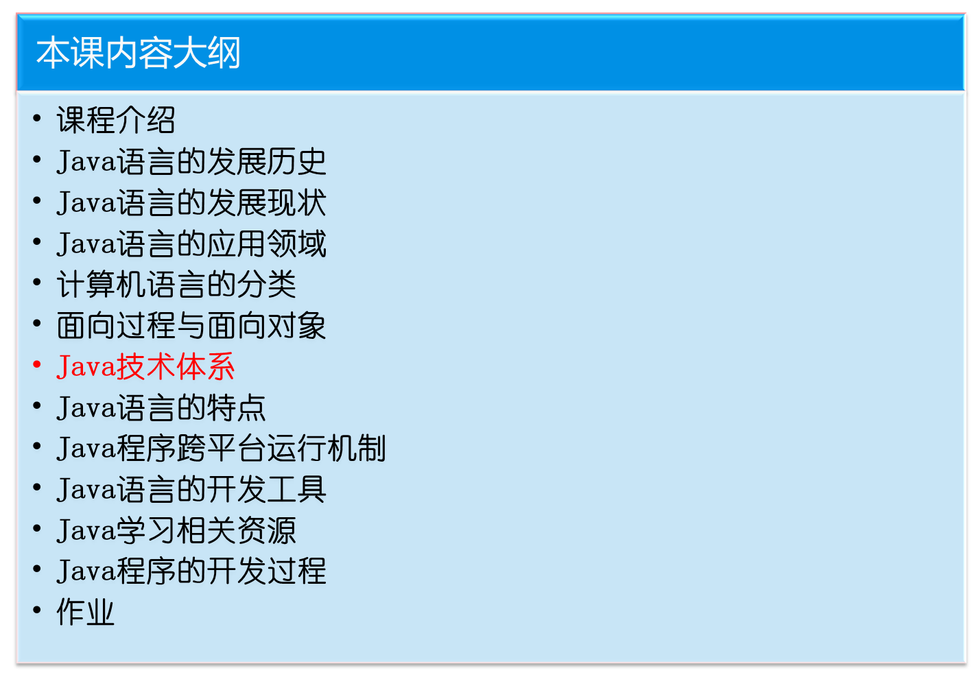

Slide 27
Java技术体系
针对企业计算、桌面计算和移动计算，Java平台提供了三个版本，形成了三大技术体系：
Java Platform, Standard Edition (Java SE)
Java Platform, Enterprise Edition (Java EE)
Java Platform, Micro Edition (Java ME)

Slide 28

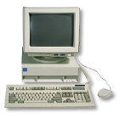
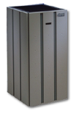


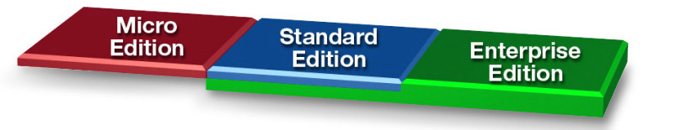
Java 家族
Java Technology Enabled Devices
Java Technology Enabled Desktop
Workgroup
Server
High-End
Server

Slide 29
Java 家族
在Java中，类库以包（package）的形式提供，不同版本的Java提供不同的包，以面向特定的应用。
Java SE (Standard) Java SE 包含那些构成Java语言核心的类。 比如：数据库连接、接口定义、输入/输出、网络编程
Java EE (Enterprise) Java EE 包含Java SE 中的类，并且还包含用于开发企业级应用的类。 比如：EJB、servlet、JSP、XML、事务控制
Java ME (Micro) Java ME 包含J2SE中一部分类，用于消费类电子产品的软件开发。 比如：呼机、智能卡、手机、PDA、机顶盒
Notes:
J2SE包含于J2EE中，J2ME包含了J2SE的核心类，但新添加了一些专有类 应用场合，API的覆盖范围各不相同。 笼统的讲，可以这样理解： J2SE是基础； 压缩一点，再增加一些CLDC等方面的特性就是J2ME； 扩充一点，再增加一些EJB等企业应用方面的特性就是J2EE。 补充一点J2EE更恰当的说，应该是JAVA2企业开发的技术规范，不仅仅是比标准版多了一些类。

Slide 30
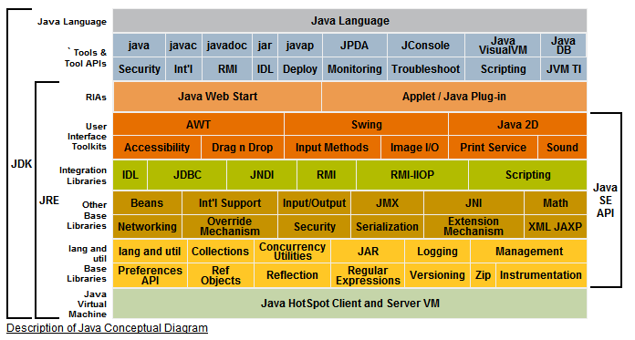
Java SE 家族

Slide 31
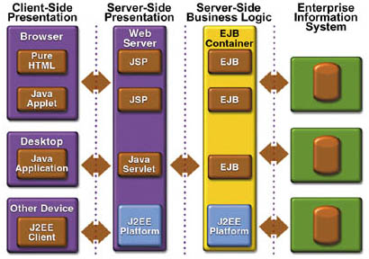
Java EE 家族

Slide 32
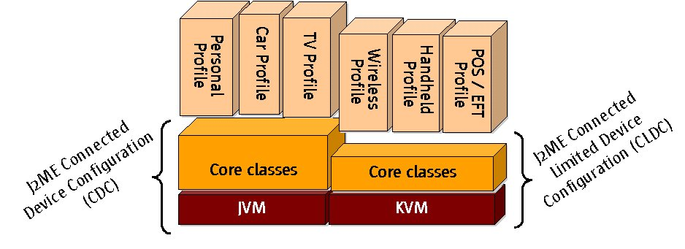
Java ME 家族
Connected Limited Device Configuration and K Virtual Machine (128K-512K)
Mobile Information Device Profile
Connected Device Configuration and C Virtual Machine(2M+)
Foundation Profile
Java ME Wireless Toolkit

Slide 33
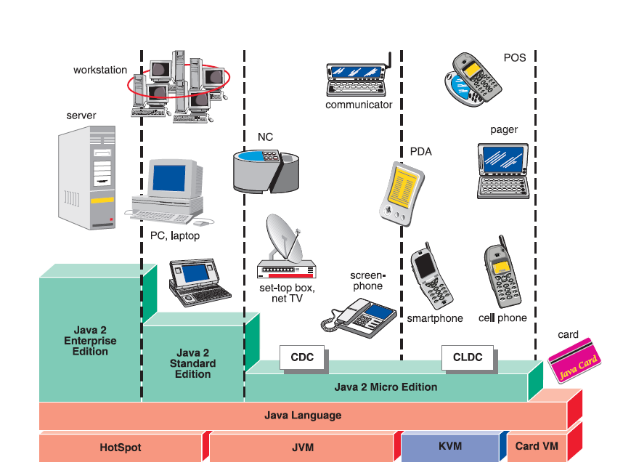

Slide 34
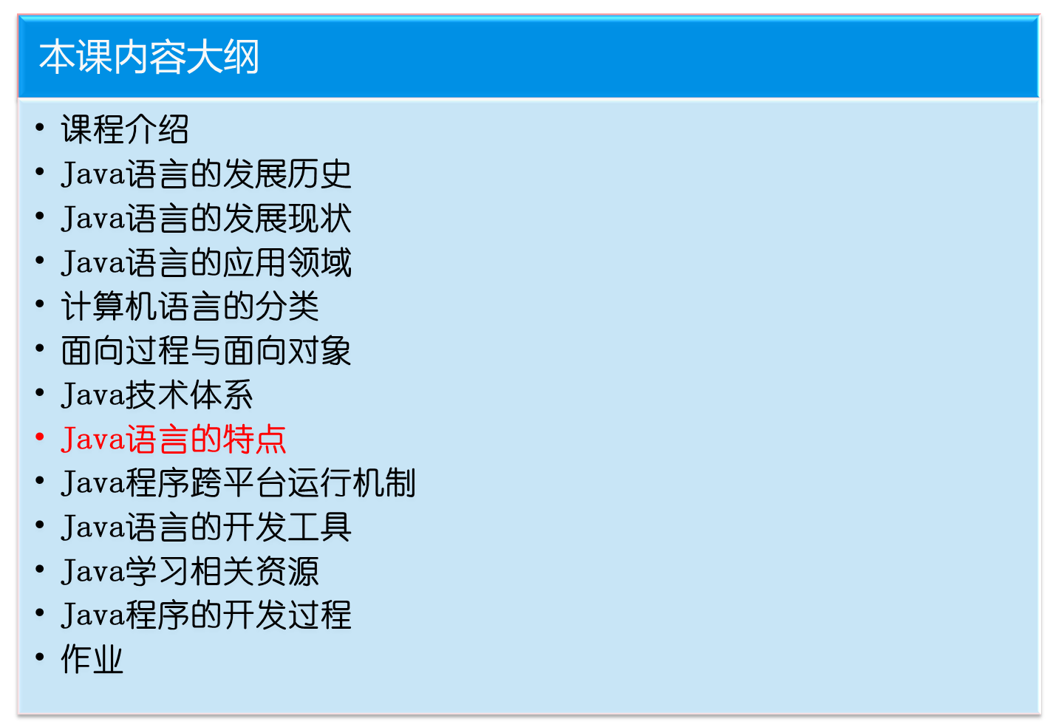

Slide 35
Java语言的特点
简单、安全、可靠
面向对象
解释执行
结构中立、可移植性
高性能
多线程
动态性

Slide 36
Java语言的特点
Java与C及C++的区别
不再有#include 和#define 等于处理功能
不再有structure,union及typedef
不再有函数、不再有指针、不再有多重继承
不再有goto
不再有操作符重载(Operator Overloading)
取消自动类型转换,要求强制转换
对象赋值为引用复制

Slide 37
Java有那些特性？
面向对象
封装性、多态性、继承性、动态链接
操作平台无关性
严格的语言定义:“没有依据机器的不同而不同” 或“由编译器决定”等字眼,最后的目标码都是一致的,初值都是确定的

Slide 38
JAVA与C＋＋语言两种工作模式的比较
Java编译器
Java解释器
二进制
编译器
二进制
Powerpc
Powerpc
JAVA
源
程
序
Powerpc
Powerpc
C＋＋
源
程
序
中间码
pentium
pentium
pentium
pentium
SPARC
SPARC
SPARC
SPARC

Slide 39
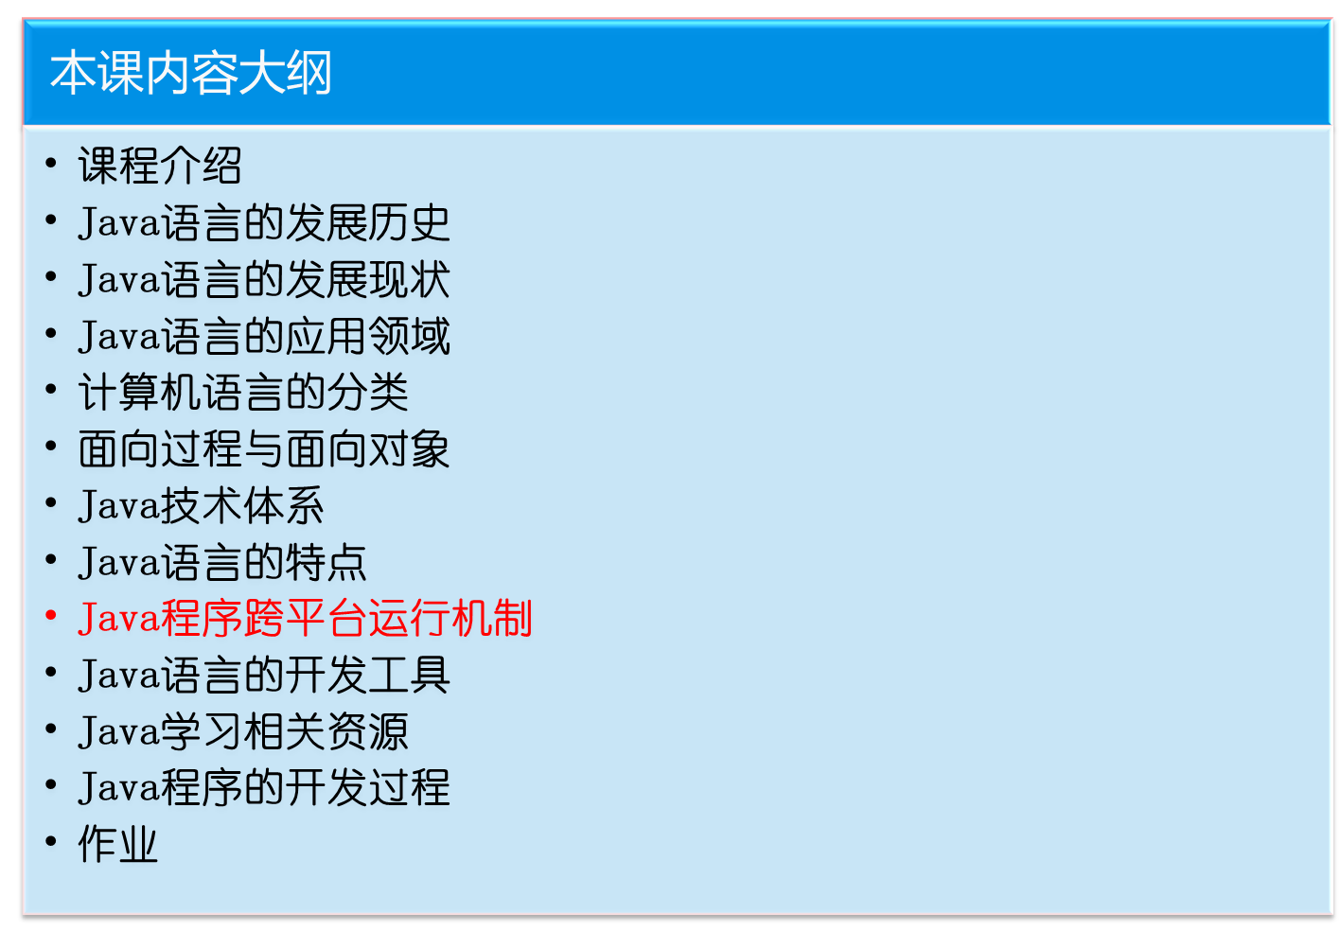

Slide 40
Java程序的跨平台运行机制
Source Code(源程序 *.java)
complie (编译)
Byte Code(字节码文件 *.class)
load (载入)
JVM
(Java虚拟机)
JVM
(Java虚拟机)
JVM
(Java虚拟机)
execute (解释)
Windows
Linux
Unix

Slide 41
Java 虚拟机 (JVM)
虚拟机指令 字节码
源代码
通过编译器
Java 虚拟机
机器码
Target Machine
在每个计算机上，都有独特的JVM

Slide 42
Java 语言程序解释执行环境
硬件
操作系统
JVM (Java 虚拟机)
字节码程序
用户 USER

Slide 43
JVM运行机制
同的操作系统有不同的虚拟机，它类似一个小巧而高效的CPU.
字节代码(.class文件)是与平台无关的，是虚拟机的机器指令.
Java字节代码运行的两种方式:
interpreter(解释方式)
Just-in-time(即时编译):由代码生成器将字节代码转换成本机的机器代码,然后可以以较高速度执行.
Java
interpreter
Just-in-time
compiler
Runtime System
Operating System
Hardware

Slide 44
垃圾收集机制(Garbage collection)
在C/C++ 等语言中，由程序员负责回收无用内存。
Java语言解除了程序员回收无用内存空间的责任。它提供一种系统级线程跟踪存储空间的分配情况。
并在JVM的空闲时，检查并释放那些可被释放的存储器空间。垃圾收集在Java程序运行过程中自动进行，程序员无法精确控制和干预。

Slide 45
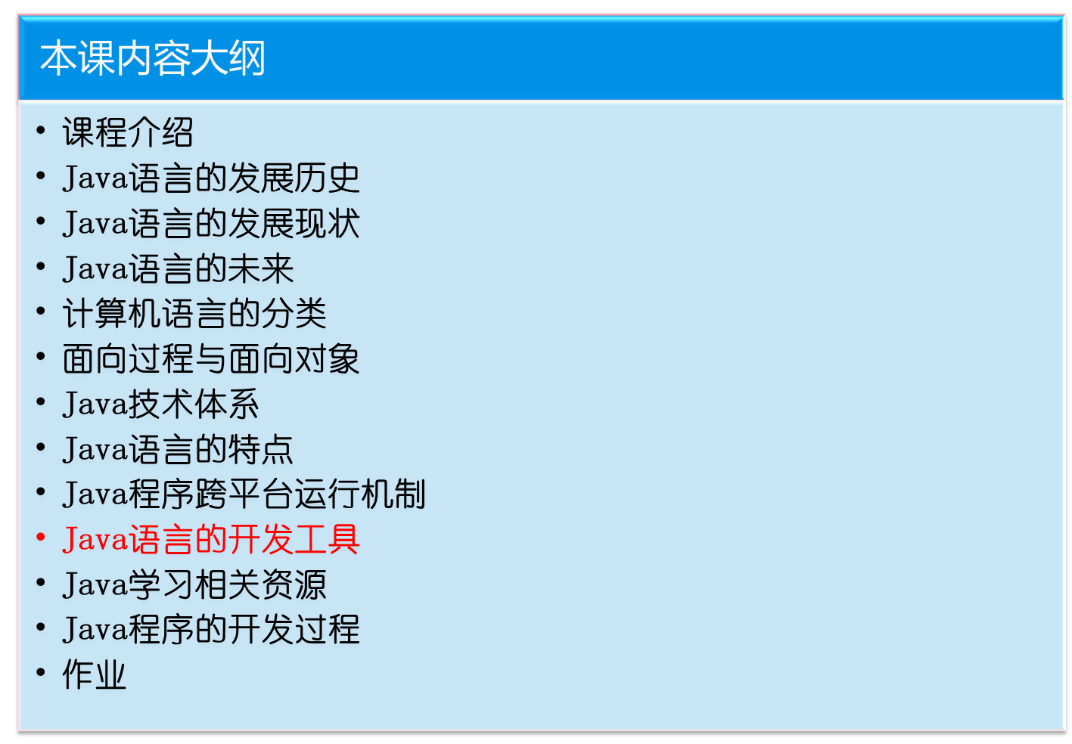

Slide 46
Java语言的开发工具
The Java (SE) System Development Kit (JDK)
Java IDE (Java集成开发环境)
Java Runtime Environment (JRE) (Java执行环境)
Tools (各种工具程序)
Java Class Library Source Files (Java类库源码)
Demo (关于各种类的例程)
JBuilder Netbeans
Workshop IntelliJ WSAD
Eclipse

Slide 47
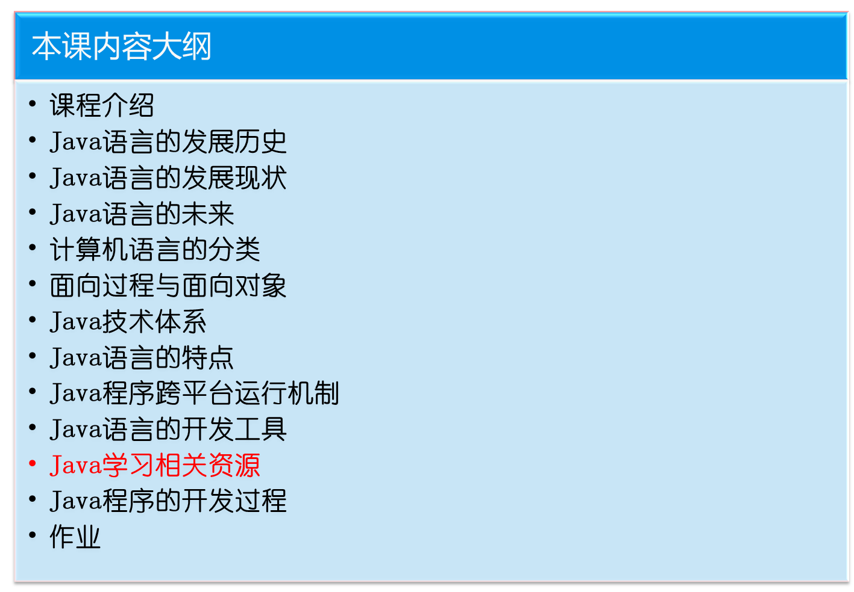

Slide 48
Java资源
Oracle公司Java技术官方网站
Eclipse项目网站
各种Java相关开源项目网站
课件和资料发布空间
http://www.oracle.com/technetwork/java/index.html
http://www.eclipse.org
http://www.sourceforge.net
在线评测

Slide 49
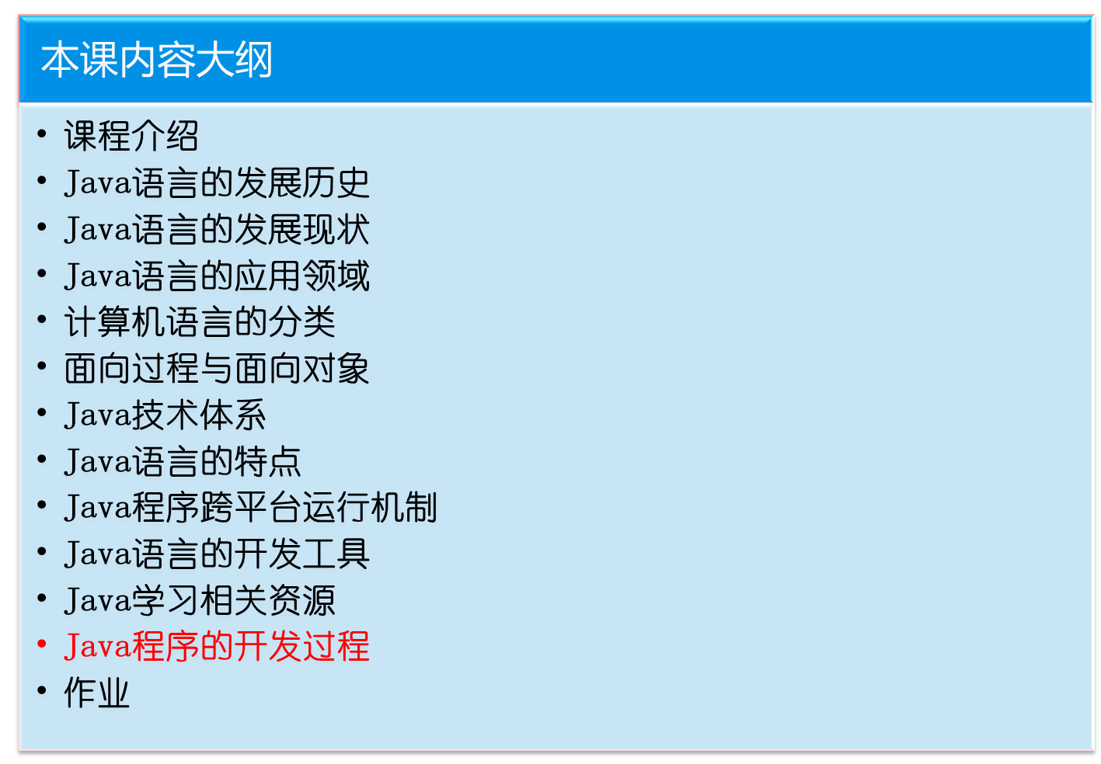

Slide 50
Java程序开发过程
安装JDK
设置环境变量
安装IDE
安装
程序修改
程序设计
错误
保存
开发
编译
源程序文件 (*.java)
成功
字节码文件 (*.class)
运行
Applet
J2EE Server App
Rich Client App
J2ME App

Slide 51
Java程序的几种类型
Application
“Java应用”是可以独立运行的Java程序。
以main()方法作为程序入口
由Java解释器加载执行。

Slide 52
Applet
没有main()方法作为程序入口，不能独立运行
由浏览器或appletviewer加载执行。
Browser
网页
字节码
Client 机
Server 机

Slide 53
Servlet/JSP
是Java技术对CGI 编程的解决方案。
是运行于Web server上的、作为来自于Web browser 或其他HTTP client端的请求 和 在HTTP server上的数据库及其他应用程序之间的中间层程序。

Slide 54
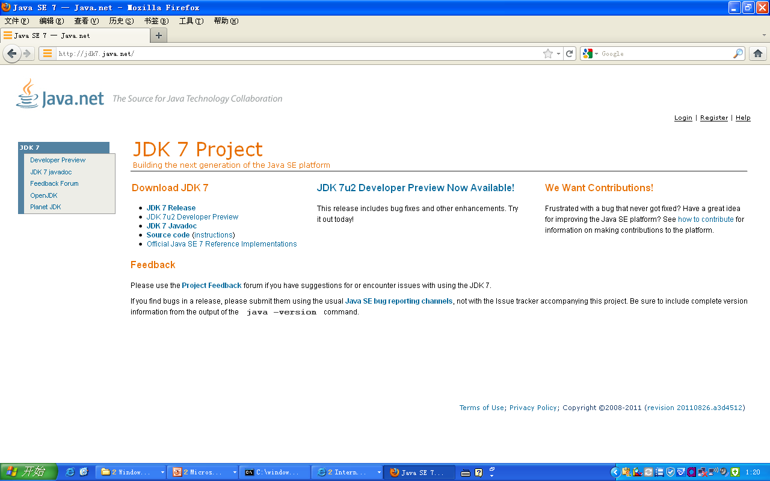
环境搭建——下载

Slide 55
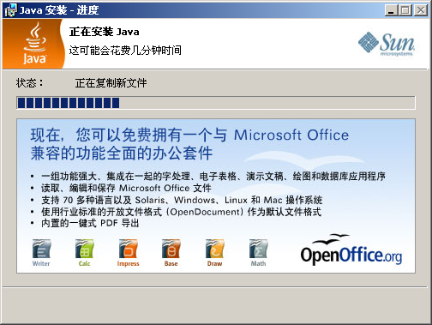
环境搭建——安装

Slide 56
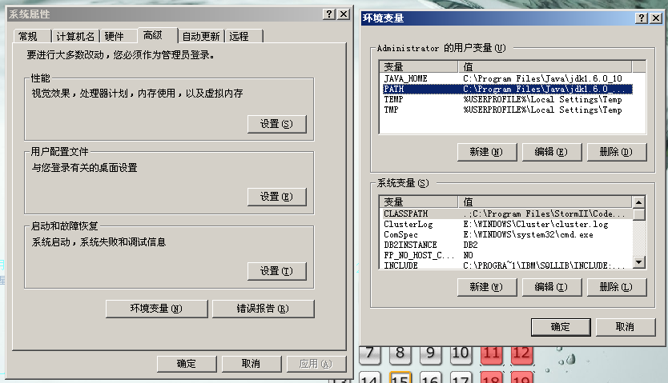
环境搭建——配置

Slide 57
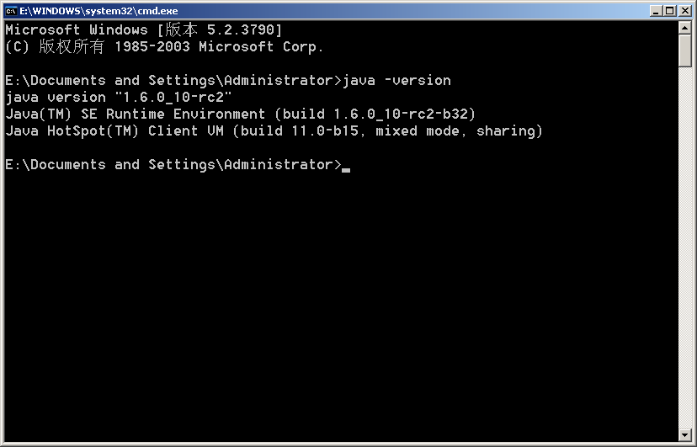
环境搭建——测试版本号

Slide 58
JDK的主要功能
java/bin的目录下包含义下主要文件:
Javac.exe: Java编译器, 用来将java程序编译成 Bytecode
Java.exe: Java编译器,执行已经转换成Bytecode的 java应用程序.
Javadoc.exe：文档生成器,创建HTML文件
jdb: Java调试器, 用来调试java程序
javap: 反编译,将类文件还原回方法和变量.
Appletviewer.exe : Java解释器, 用来解释已经转换成Bytecode的java小应用程序.

Slide 59
应用程序举例－ Application
HelloWorld.java:
主类名
class HelloWorld {
public static void main(String[ ] args) { //display “HelloWorld!”
System.out.println("Hello World!");
}
}

Slide 60
应用程序举例－ Application（续）
由一个或多个“类”组成。
如何定义类 ：
class HelloWorld { }
其中必须有一个“类”定义了main() 方法：
public static void main(String[ ] args)
——该方法是自动执行的类方法，是Java应用运行的起始点。而这个类也就称之为“主类”。

Slide 61
Java源文件名要与主类名同名（包括大小写）
class HelloWorld —— HelloWorld.java
注释
//display “HelloWorld!”

Slide 62
方法的调用
System.out.println("Hello World!");
public final class System {
public final static PrintStream out ;
... ...
}

Slide 63
编译 — javac.exe
javac HelloWorld.java
产生HelloWorld.class 文件
解释执行 — java.exe
java HelloWorld （隐含.class文件）
D:\> javac HelloWorld.java
D:\> java HelloWorld
Hello World!

Slide 64
应用程序举例－applet
HelloApplet.java
import java.awt.Graphics;
import java.applet.Applet; //将java.applet
//包中的系统类Applet引入本程序
public class HelloApplet
extends java.applet.Applet {
public void paint(Graphics g) {
g.drawString("Hello, Java World!", 10,20);
}
}

Slide 65
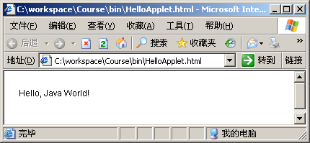
应用程序举例－applet
HelloApplet.html
<applet code=chapter1.HelloApplet width=200 height=50>
</applet>

Slide 66
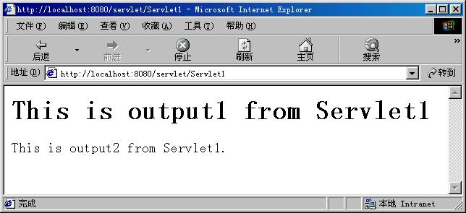
应用程序举例－Servlet
Servlet1.java
import javax.servlet.*;
import java.io.*;
import javax.servlet.http.*;
public class Servlet1 extends HttpServlet {
public void service(HttpServletRequest request,
HttpServletResponse response) throws
IOException, ServletException {
PrintWriter out;
String title="This is title of servlet";
String heading1="This is output1 from Servlet1";
response.setContentType("text/html");
out = response.getWriter();
out.print("<HTML><HEAD><TITLE>"
+title+"</TITLE </HEAD><BODY>");
out.print("<h1>"+heading1 +"</h1>");
out.println("<P>This is output2 from Servlet1.");
out.print("</BODY></HTML>");
out.close();
}
}

Slide 67
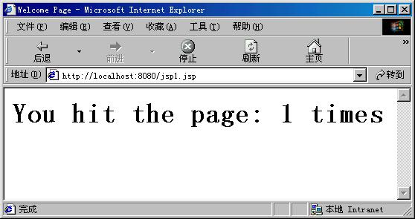
应用程序举例－JSP
<HTML><HEAD><TITLE>Welcome Page</TITLE></HEAD>
<body>
<H1>You hit the page:
<%! int hitcount=1;%>
<%= hitcount++ %>
times
</H1>
</body></html>

Slide 68
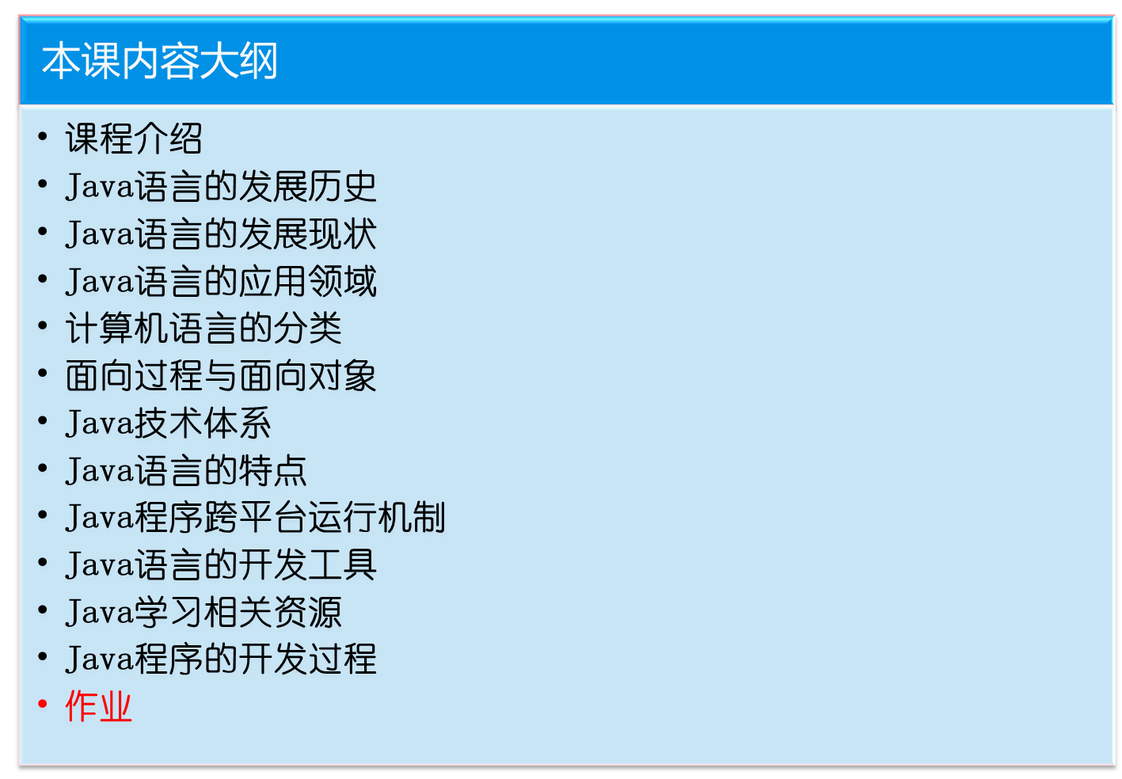

Slide 69
Assignment (作业)
下载JDK并安装在自己PC机上
做自己的第一个java程序HelloWorld

